Slide 1
a
b
c
d
Рисунок 1. а) носовые канули, b) простая кислородная маска, c) маска Вентури, d) маска с резервуаром.

Slide 2
a
b
Рисунок 2. a) Кривые давления в дыхательных путях при спонтанном дыхании и при СРАР-терапии, b) при PS и BiPAP. Под на фоне кривой давления указаны значения дыхательного объема (в мл).
PS (поддержка давлением) = IPAP − ЕРАР (PEEP).
PEEP – положительное давление в конце выдоха.

Slide 3
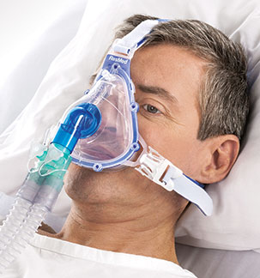
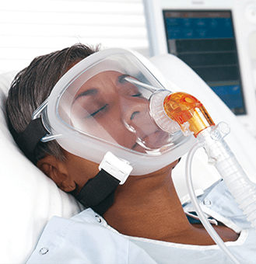
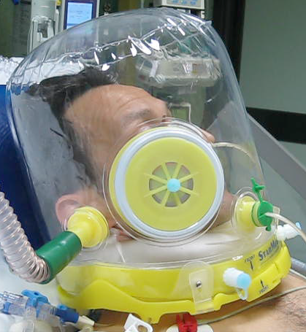
a
b
c
Рисунок 3. a) Лицевая (оронозальная маска); b) полная лицевая маска; с) шлем (helmet).

Slide 4
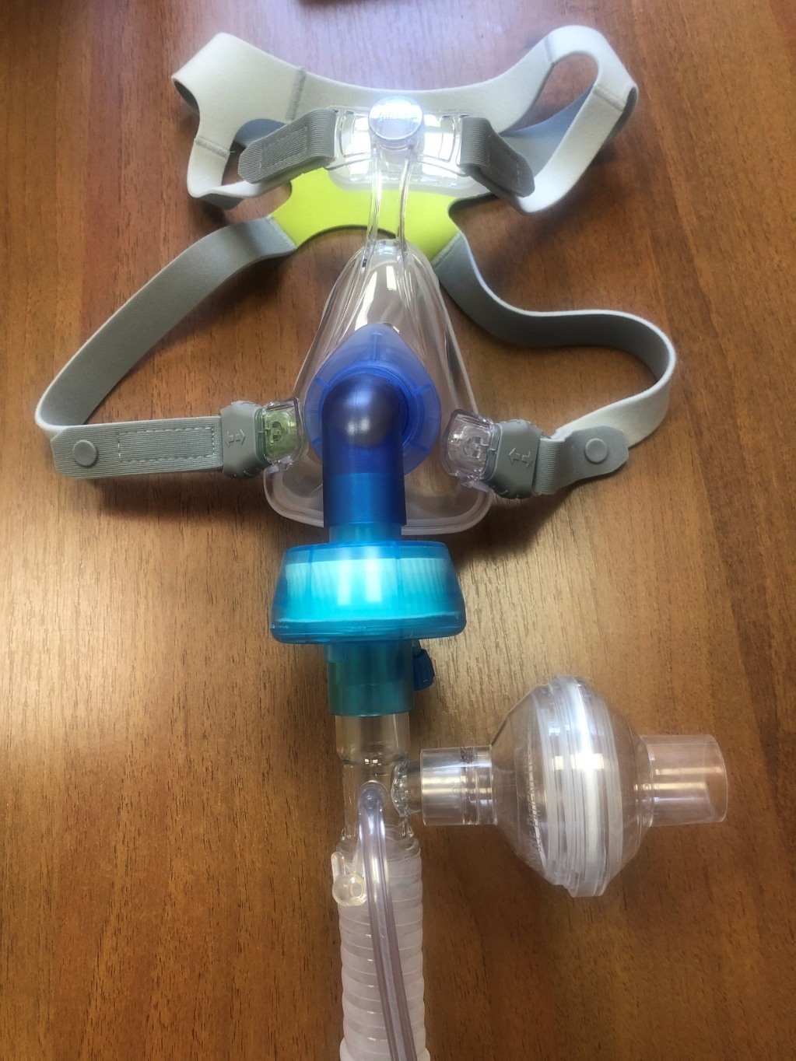
1
2
Рисунок 4. Расположение фильтров в контуре: 1. вирусный/бактериальный фильтр с функцией тепловлагообмена (маркировка HME) установлен между маской и портом выдоха; 2. простой вирусный/бактериальный фильтр без функции HME установлен на порт выхода.

Slide 5
SpO₂ < 92% (на воздухе)
Кислородотерапия (6 л/мин),
с целевыми значениями SpO₂ 92-96% или 88-92% (в случае ХОБЛ или др. тяжелых заболеваний легких)
Оценка через 30-60 минут
Достигнута целевая SpO₂?
ЧДД < 28/мин?
Уменьшение активности мышц шеи?
Да
Продолжить кислородотерапию.
Каждые 6 часов:
Оценка SpO₂, ЧДД, ЧСС, одышки
Нет (даже по одному критерию)
*Возможно повышение СРАР до 12-13 Н₂О
**При выраженной работе дыхания: НВЛ - PS 8-10 см Н₂О, PEEP 6-10 см Н₂О
CPAP 10 см Н₂О + FiO₂ для достижения SpO₂ 92-96% или 88-92% (в случае ХОБЛ или др. тяжелых заболеваний легких)*
Оценка через 30-60 минут**
Использование прональной позиции на фоне О₂-терапии или СРАР/НВЛ!
Сеансы по 3-4 часа 2-3 раза в сутки
Достигнута целевая SpO₂?
ЧДД < 28/мин?
Уменьшение активности мышц шеи?
Да
Продолжить СРАР-терапию.
Каждые 6 часов:
Оценка SpO₂, ЧДД, ЧСС, одышки
Каждые 12-24 часа: газы крови
Нет (даже по одному критерию)
Оценка через 30-60 минут
Перевод в ОРИТ, интубация трахеи и ИВЛ
Рисунок 5. Алгоритм кислородотерапии и респираторной поддержки на дореанимационном этапе.

